Slide 1
社会主義体制への移行
第二次世界大戦後 中国は社会主義体制
（時間をかけて）1952年→急いで
ソ連の技術・資金援助 重工業優先
国有企業～政府の指令、与えられた資材、定められた量を製造、指定された商業部門に
国家所有 分級管理

Slide 2
なぜ国有企業は業績は悪かったのか
①余剰人員を多くかかえる
②文化大革命時代～大型企業を内陸地に建設、「大而全、小而全」
③福祉部門（病院、学校、住宅、年金など）
④計画経済の時代は企業努力の必要なし
「ソフトな予算制約」
⑤鉄飯碗
⑥全人民所有制（”Everybody has” means “Nobody has”）

Slide 3
なぜ余剰人員が多いのか
文革時代～多くの都市青年が農村に下放
⇒文革が終わり、都市に戻る
⇒国有企業で吸収
（一部は私営企業で吸収）
（文革中、私営企業は「資本主義のしっぽ」といわれていたが、私営企業を認めざるを得ない）

Slide 4
急成長遂げた集団所有企業
都市集団企業
農村集団企業（社隊企業）→84年から「郷鎮企業」95年の雇用者数1億2862万人
工業生産高の３分の1
→地元の雇用と財政収入の増加に直結
経営者への権限移譲と経営支援
（85年からは個人営業企業も）
民営化が進む

Slide 5
よみがえった私有企業
個人経営と私営企業
厳しい雇用情勢のなかで認めざるを得ない
（社会主義公有制経済の補完物）
93年「社会主義市場経済体制の建設に関する若干の規定」→各種所有制経済の平等参加と市場競争の環境
99年 憲法改正（非公有制経済は社会主義市場経済の重要な構成部分）
03年 私有財産の不可侵

Slide 6
外資企業の参入
1979年 中外合資経営企業法の施行
（合弁、合作、外資（独資））
工業生産高に占める外資の比率
93年（7.5％）→09年（27.8％）→11年（25.9％）
当初は委託加工型
WTO加盟後は国内市場向け増

Slide 7
各種企業の就業者数

Slide 8
国有企業改革～経営自主権の拡大
80年代～「所有と経営の分離」
→経営自主権の拡大
放権譲利
→経営者と従業員の利益を優先
83年 利潤上納から利潤留保
（ただし業種によって利潤率が異なるので留保率をきめる際にもめる。）→財政赤字の問題も
84年 利改税（利潤留保から納税制に）
（企業所得税（５５％）のほかに調節税を設けたので、企業の負担率が重くなる）

Slide 9
国有企業の資金源を財政投資から銀行融資
86年 破産法の採択
87年 請負経営責任制
一定額・率の利潤上納を請負、超過分は基本的に企業のものに
政府機関との１対１の談判・交渉できめられたので、企業の負担が不公平
行政部門からの経営への介入
契約達成できなかったときの問題
価格の問題

Slide 10
＊国家は経営責任を負えず、所有者としての役割果たせず 企業のインサイダーコントロール
→経営者と従業員の利益が優先
＊予算外投資によって（地方）国有企業が設立される場合も

Slide 11
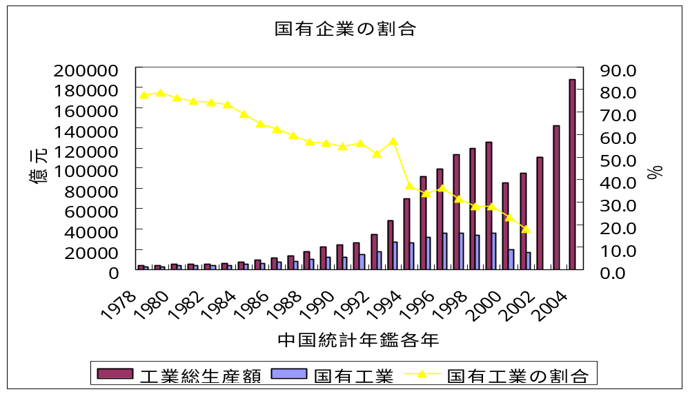
国有企業
(90年代前半まで増加）～95年からは定義が変化

Slide 12
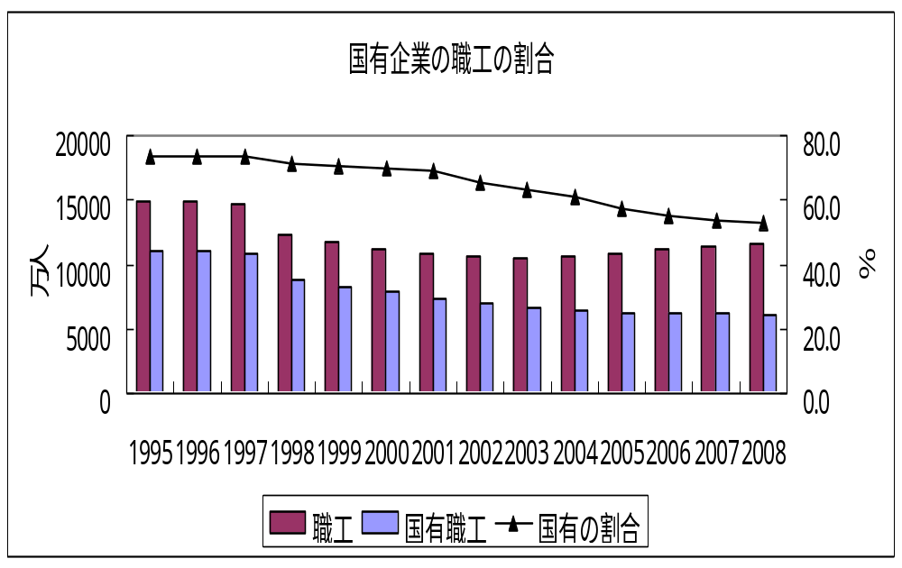
国有企業職工の割合

Slide 13
国有企業改革～所有権改革
88年 全民所有制工業企業法
90年 上海証券交易所設立
（91年 深圳証券交易所設立）
公有制を堅持→国有株（非流通株）が絶対優位
92年 経営メカニズム転換条例
（14の自主権～割当拒否権や輸出入権は低いまま）
93年 公司法制定

Slide 14
企業自主権の付与状況
 | 93年 | 94年 | 2002
生産経営決定権 | 88.7 | 94.0
価格自主決定権 | 75.9 | 73.6
産品の販売権 | 88.5 | 90.5
物資購入権 | 90.9 | 95.0
輸出入権 | 15.3 | 25.8
投資決定権 | 38.9 | 61.2 | 98.0
資金使用権 | 63.7 | 73.8
資産の処分権 | 29.4 | 46.6
提携・吸収・合併権 | 23.3 | 39.7
労働使用権 | 43.5 | 61.0 | 98.5
人事管理権 | 53.7 | 73.3
賃金・ボーナスの分配権 | 70.2 | 86.0
内部機構設置決定権 | 79.3 | 90.5
割当拒絶権 | 7.0 | 10.3

Slide 15
＊中小型～株式合作制
（内部従業員に株売却）
→経営者に株式集中
＊国有企業の株式化
→国有株の比率が多い
＊部分上場
集団公司ー上場企業
（行政の直接介入を遮断
グループ内で損益相殺）

Slide 16
政 府
集団公司
子会社
上場企業
子会社
孫会社
孫会社

Slide 17
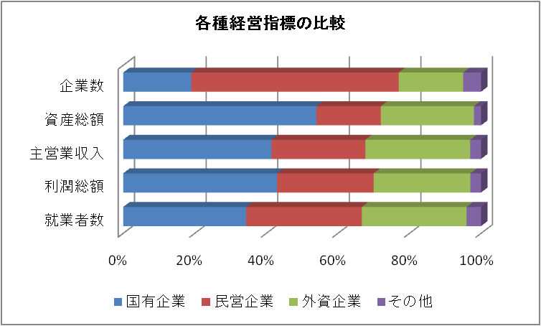
三者鼎立の企業形態
経済形態と法律形態（2008）

Slide 18
企業の経営指標（2015）

Slide 19
三者鼎立の企業構造の成立基盤
ビックバンではなく漸進的なアプローチ
プラグマティックに即効性のある政策を
→大型国有企業の管理に専念
国家安全に関わる産業、自然独占の産業、公共商品とサービスを提供する産業
基幹産業とIT産業
（国家の命脈となる産業の支配強化）
03年 国有資産管理監督委員会

Slide 20
2010年3月中央国有企業数127社
→2013年 113社
（経営資源を政府に集中させ、国家戦略の実現を）
一方私営企業は競争的分野に
（新規参入のハードル、融資難）
「国進民退」
外資企業→優遇政策
→国内企業と同じ待遇に
私営企業にとっては競争相手

Slide 21
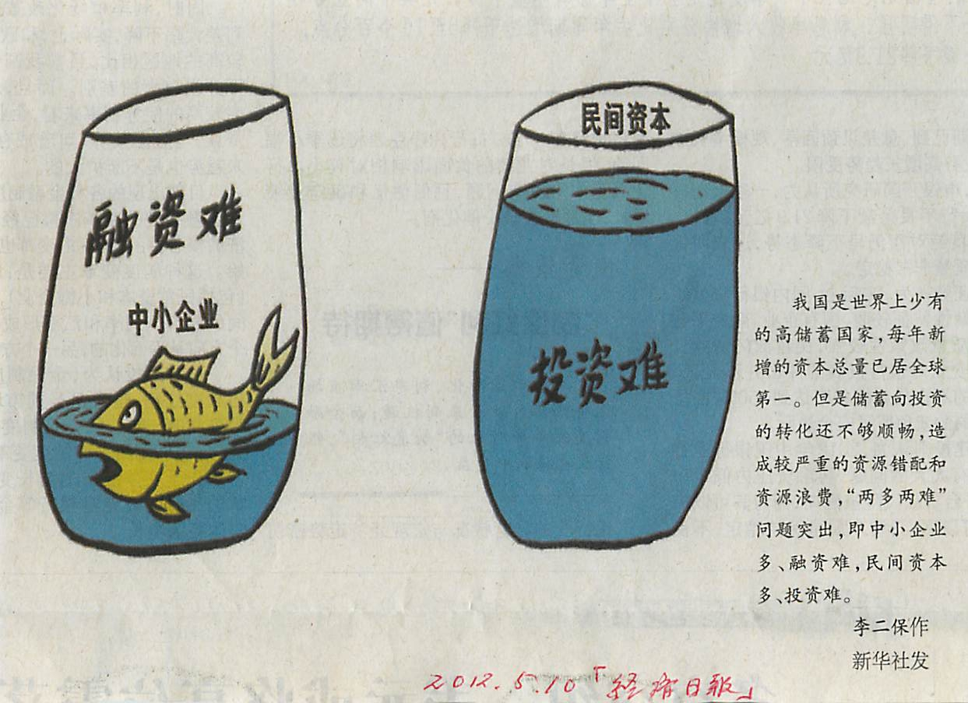

Slide 22
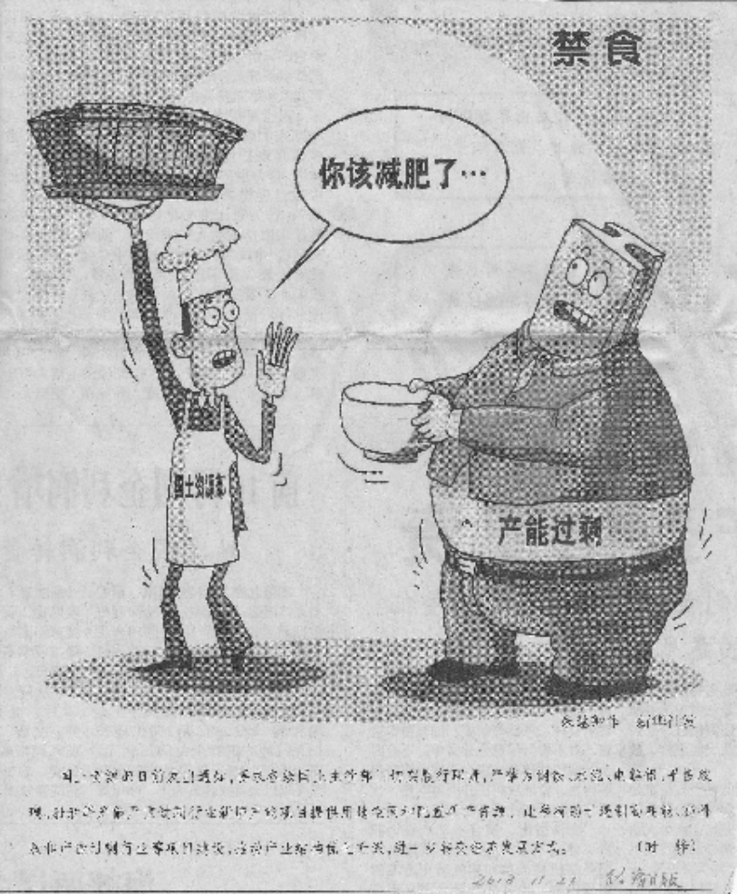
過剰生産～（2013年11月21日「経済日報」）
＊過剰設備比率
鉄鋼～28.0％
セメント～26.7％
アルミ～28.1％
板硝子～26.9％
造船～25.0％
自動車～25.0％

